Slide 1


여신금융협회
대출성 금융상품판매대리·중개업자 관련 시스템
구축 완료 보고서
2021.07

Slide 2

프로젝트 개요
핵심구축 전략
세부구축 전략
프로젝트 일정
2021.07

Slide 3
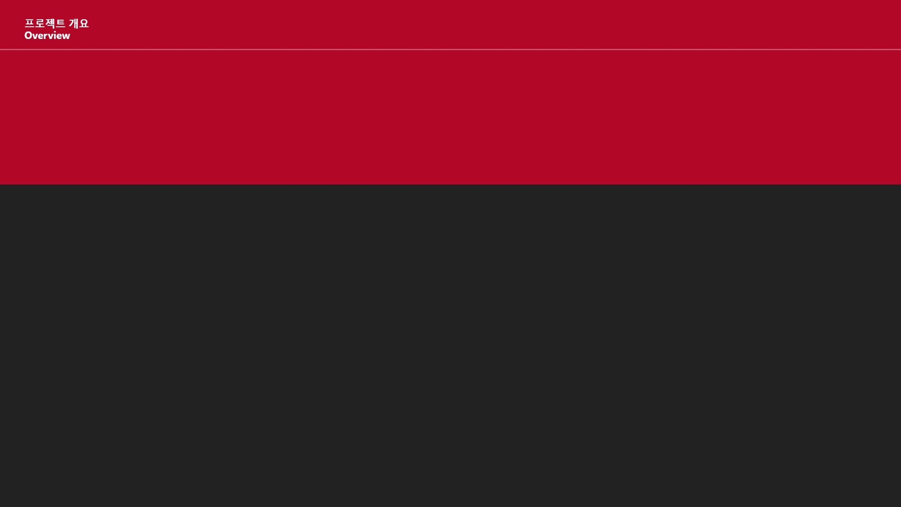
프로젝트
구축 사이트
프로젝트 명 여신금융협회
대출성 금융상품판매대리·중개업자 관련 시스템
프로젝트 기간 2021년 03월 01일 ~ 2021년 07월 31일
오픈 일정 2021년 07월 29일
https://loanagent.crefia.or.kr FO서비스
https://loanagent.crefia.or.kr/main BO서비스
대출성 금융상품판매대리·중개업자 관련 시스템 구축
웹 접근성 개선 및 인증 획득
홈페이지 분리 및 모바일 웹 구축
사용자 편의기능 개선 및 정비
(미래창조과학부)국가 표준 [한국형 웹 콘텐츠 접근성 지침2.1]을 기준으로 웹 접근성 품질 개선
국가정보화기본법 제32조의2에 의거한 웹 접근성 품질인증기관으로부터 웹 접근성 인증 획득
업무별 홈페이지 분리 구축
‘협회 홈페이지(포털)/소비자지원센터/회원사업무’ 도메인 분리
협회홈페이지(포털) 모바일 웹 구축
모바일 브라우저 접근 시 기기에 적합한 인터페이스 출력
시스템 전반적인 디자인 개선(UX/UI고려)
사용자 편의를 위한 기능 개선
시스템 관리를 위한 로그 조회, 통계 등 기능 추가
회원가입 및 탈퇴 절차 개선
소스코드 정비

Slide 4
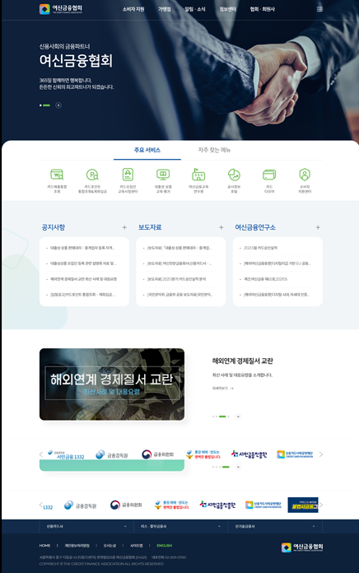
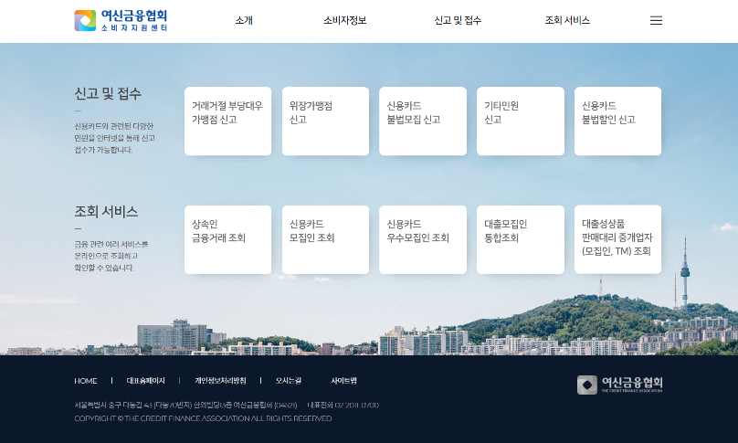
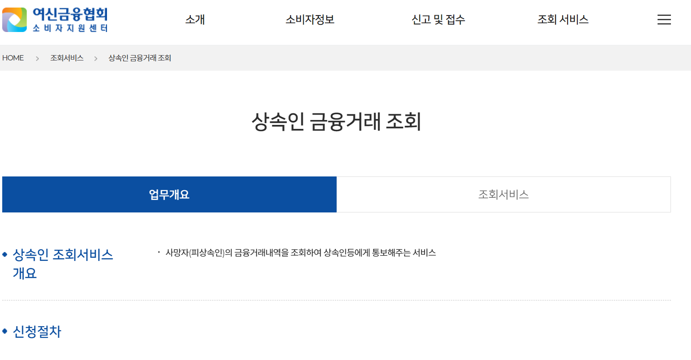
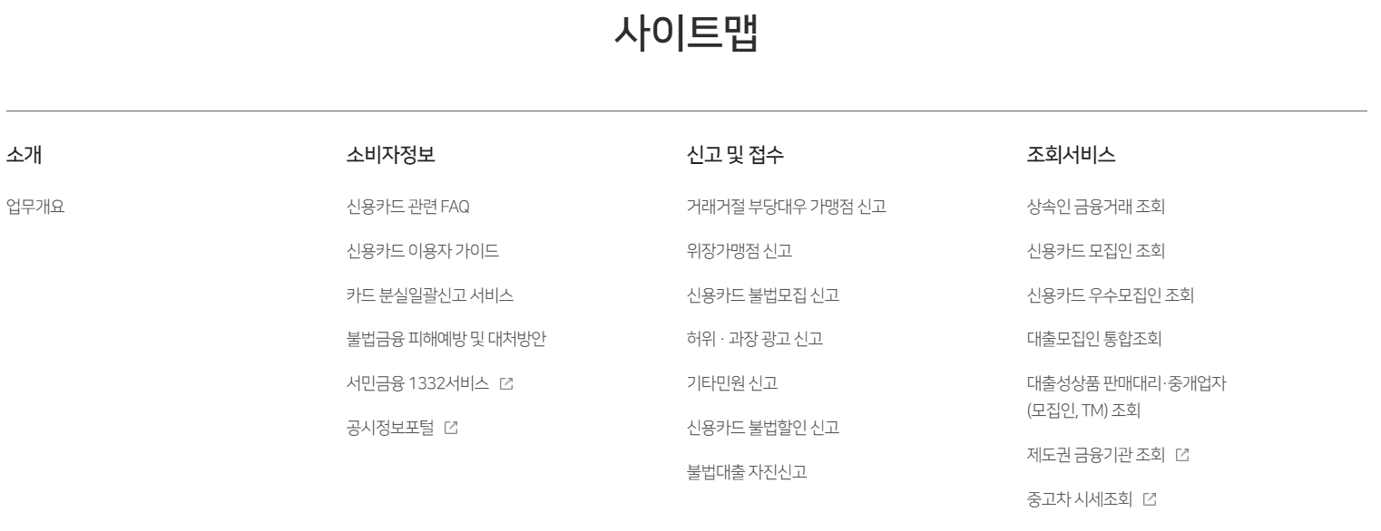
세부 구축 전략
STRATEGY
FO 화면
FO 홈페이지
FO 홈페이지(정보조회)
은행연합회 API를 통한
정보조회 기능 제공
개인/법인등 은행연합회 API를 통해 정보조회

Slide 5
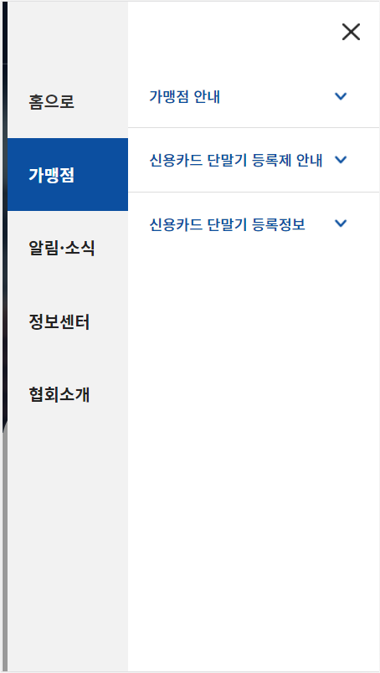
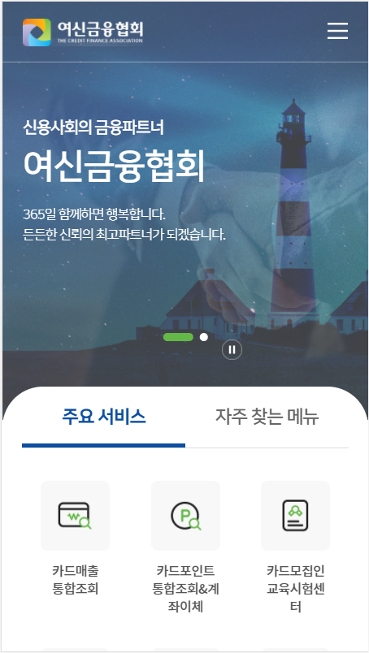
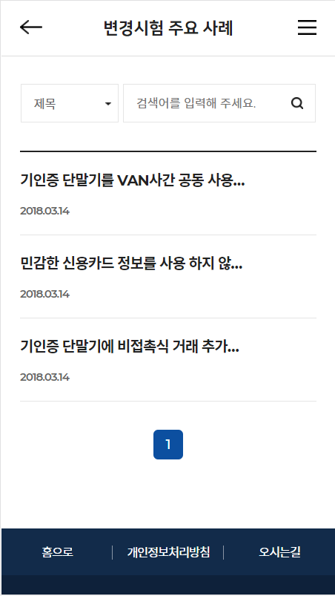
세부 구축 전략
STRATEGY
02. (BO) 회원사
BO 회원사 등록
엑셀업로드를 활용한 일괄등록 서비스 제공
엑셀업로드를 활용한 일괄등록 서비스 제공
업무 편의성을 위한 시스템 기능 구축

Slide 6
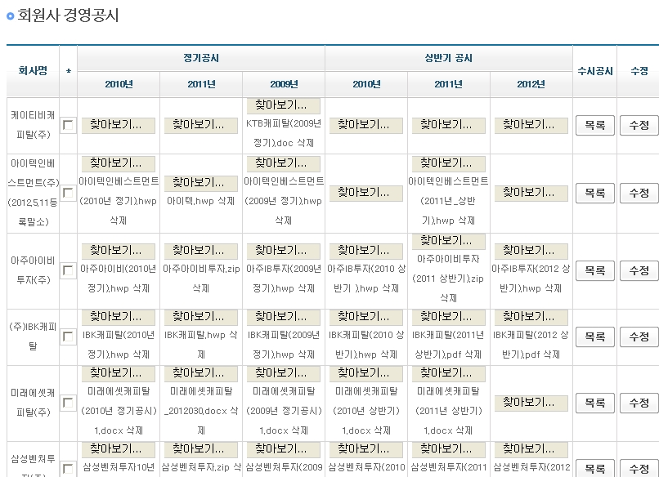
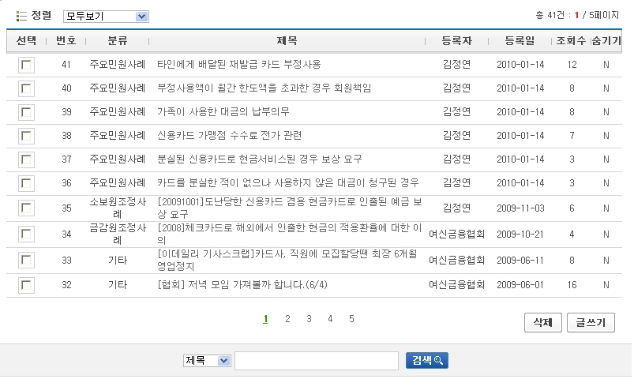
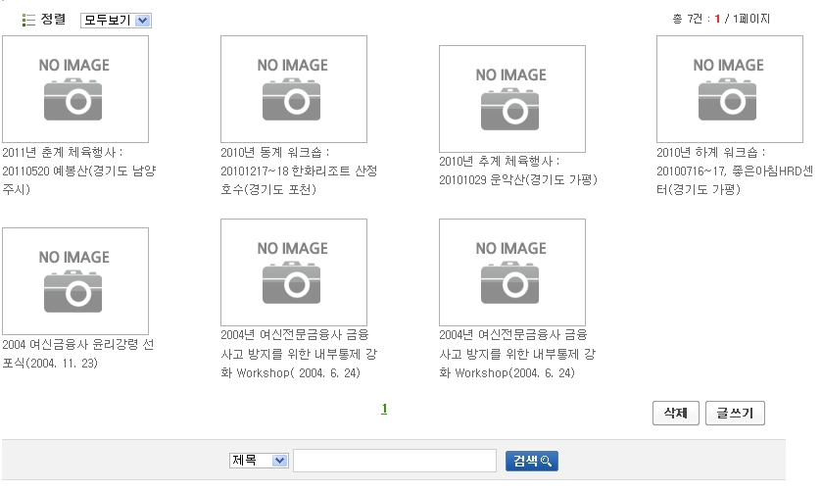
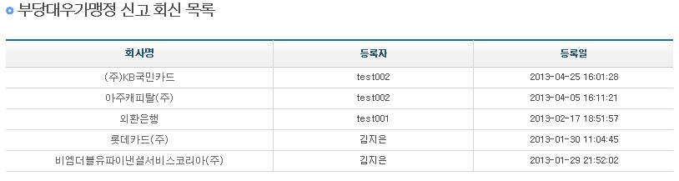
세부 구축 전략
STRATEGY
03. (BO) 여신금융협회
회원사 등록 업무
업무 담당자 게시판
회원사 전용 인트라넷 서비스 분리
비즈니스 변화 요구 대응에 용이한 기술구조를 채택하여 적시성을 보장하도록 구축
여신금융협회 업무 담당자,협회 관리자 기능으로 구성되며, 사용자권한 그룹별 차별화된 메뉴를 제공

Slide 7
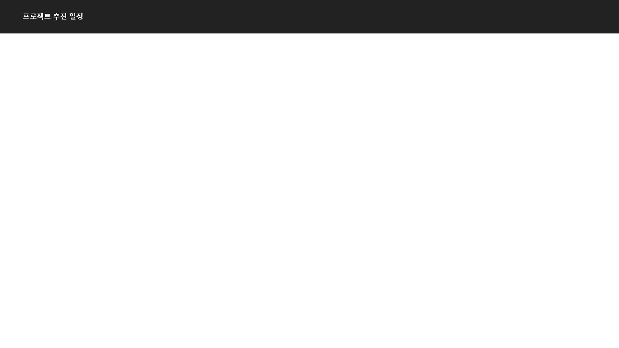

작업 내용 |  | 2021년
 |  | 03월 | 04월 | 05월 | 06월 | 07월 | 08월
사업 관리 | 착수/종료 보고
 | 업무 보고(주간/월간/수시 보고)
 | 사업수행 계획 수립
분석/설계 | 요구사항 분석
 | 업무/화면/데이터 분석
 | 업무 및 화면 설계
 | 데이터베이스 설계
개발/테스트 | 개발환경 구축
 | 시스템 개발
 | 단위 테스트
 | 최종 테스트
 | 성능 테스트 및 개선
사업 종료/ 안정화 | 매뉴얼 작성
 | 사용자 교육
 | 시스템 개발 완료 및 운영 지원
착수 보고
종료 보고
안정화 지원(1M/M)
최종 검수

Slide 8
감사합니다.

